Slide 1
Проект создания центра технического творчества для младших школьников в рамках детского сетевого университета «Арктический Сириус»
Попова Марина Сергеевна
Научный руководитель:
Соколова Елена Сергеевна,
к.э.н., доцент кафедры менеджмента
ВШЭУиП САФУ

Slide 2
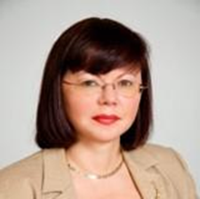
Актуальность темы ИАР
Общее образование
Университетская гимназия «Ксения»
Дошкольное образование
Детский сад «Зоренька»
Дополнительное образование
ДНК
«В программе развития университета прописана стратегия образования через всю жизнь и очень большое внимание уделяется довузовскому дополнительному образованию. …поскольку все мы понимаем, насколько важно находить юные таланты и раскрывать их потенциал»
Е.В. Кудряшова
Детский сетевой университет «Арктический Сириус»

Slide 3
Проектная идея
Создание на базе ДНК центра технического творчества для младших школьников с целью реализации непрерывного цикла дополнительных программ технической направленности для учеников всех ступеней общего образования Архангельска, Новодвинска и Приморского района в рамках проекта «Арктический Сириус»

Slide 4
Цель и задачи ИАР
Цель ИАР: разработать проект создания центра технического творчества для младших школьников в рамках детского сетевого университета «Арктический Сириус»
Задачи ИАР:
дать характеристику ДНК
провести анализ микро- и макросреды ДНК
разработать проект создания на базе ДНК центра технического творчества для младших школьников
описать конкурентную и маркетинговую стратегии нового центра
провести калькуляцию операционных расходов нового центра в период с 2024 до 2026 гг.
выделить этапы и сроки реализации проекта
оценить возможные риски

Slide 5
Преимущества создания ЦТТ на базе ДНК
Компьютерные классы
Инфраструктура ДНК
Набережная Сев. Двины 17, корп.1
12 кабинетов (S = 822 кв.м)
Опыт реализации программ для школьников 5–11 классов по направлениям
Робототехника
Программирование
3D-моделирование
Виртуальная реальность
Судомоделирование и пр.
Кабинеты робототехники
Лаборатория виртуальной реальности
Клуб судомоделирования
Лаборатория аддитивных технологий

Slide 6
Анализ внешней среды организации
Макросреда
Микросреда
PEST-анализ
Политическая среда (Σ = 19)
Экономическая среда (Σ = -3)
Социокультурная среда (Σ = 8)
Научно-технический прогресс (Σ = 3)
Потребители
Конкуренты
Поставщики
Стейкхолдеры

Slide 7
Разработка конкурентной стратегии
Методы:
Анализ пяти конкурентных сил
Бенчмаркинг
SWOT-анализ
5 конкурентных сил (по М.Портеру):
опасность появления товаров-заменителей
уровень конкурентной борьбы или внутриотраслевая конкуренция
угроза вторжения новых участников
рыночная власть покупателей
рыночная власть поставщиков

Slide 8
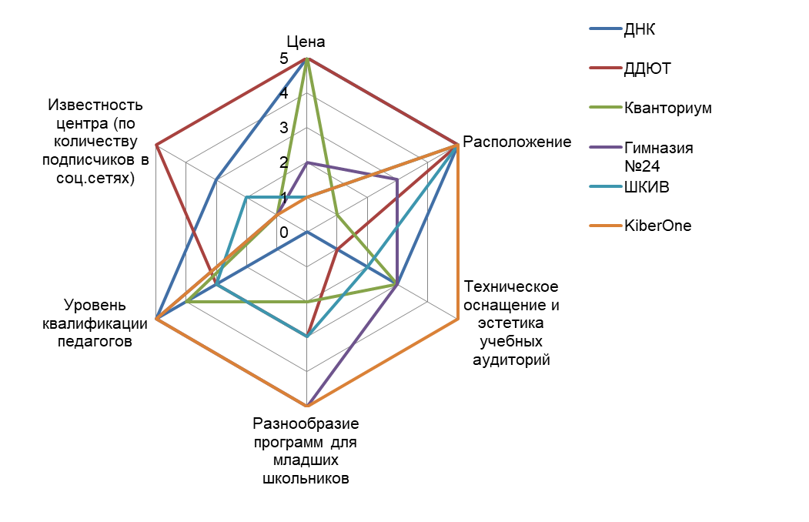
Анализ конкурентов методом бенчмаркинга
«Слабые стороны» ДНК (в сегменте услуг для младших школьников):
разнообразие программ для младших школьников
техническое оснащение и эстетика учебных аудиторий
известность центра

Slide 9
Конкурентная стратегия
в основе: стратегия дифференциации образовательных услуг
конкурентное преимущество: уникальные образовательные программы в сочетании с техническим и программным оснащением и преподавательским составом
важный пункт реализации стратегии: проведение систематического мониторинга конкурентов с целью выявления у них новых образовательных услуг
сохранение конкурентного преимущества: инвестирование в ресурсы для поддержки и наращивания материально-технической базы, повышения уровня квалификации педагогов и пр.

Slide 10
Позиционирование ЦТТ
Инновационный центр дополнительного образования детей на базе крупнейшего в регионе университета,
где младшие школьники, пользуясь самым современным оборудованием,
бесплатно занимаются техническим творчеством
под руководством профессорско-преподавательского состава вуза
ранняя профориентация
непрерывная траектория развития

Slide 11
Маркетинговая стратегия ЦТТ
7P
Product (продукт)
Price (цена)
Place (место)
Promotion (продвижение)
People (люди)
Process (процесс)
Physical Evidence (физическое окружение)

Slide 12
Маркетинговая стратегия ЦТТ
Product (продукт)
27 программ по направлениям:
«Робототехника»
«Программирование»
«Мультипликация»
«Моделирование 3D-ручкой»
«Виртуальная реальность»
«Инженерное макетирование и судомоделирование»
Price (цена) все программы бесплатные
Place (место)
удобное месторасположение
Promotion (продвижение)
социальные сети
сайты и электронные дневники школ
Навигатор дополнительного образования АО
реклама на телевидении
презентационные и имиджевые мероприятия
People (люди = персонал)
ППС и студенты/аспиранты САФУ

Slide 13
Калькуляция расходов проекта
Период | 2024 г. | 2025 г. | 2026 г.
Количество учеников, чел. | 300 (26 групп) | 350 (30 групп) | 400 (34 группы)
Закупка оборудования и расходных материалов | 9 373 000,00 | 6 350 000,00 | 6 050 000,00
Оплата труда сотрудников (с учетом ежегодной индексации на 4,3 %) | 2 196 396,80 из них: АУП = 846 200,00 ППС = 843 336,00 (1 ак.ч. = 901 руб.) Страх.взносы = 506 860,80 | 5 279 667,00 из них: АУП = 1 194 026,40 ППС = 2 867 256,00* (*1 ак.ч.после индексации = 937 руб.) Страх.взносы = 1 218 384,6 | 6 095 236,5 из них: АУП = 1 241 787,5 ППС = 3 446 856,00 (*1 ак.ч.после индексации = 977 руб.) Страх.взносы = 1 406 593,00
Организационные расходы | 43 000,00 | 48 000,00 | 53 000,00
Итого | 11 612 396,80 | 11 677 667,00 | 12 198 236,5

Slide 14
Матрица рисков
 | Появление новых игроков на рынке образовательных услуг | Существенное увеличение стоимости расходных материалов и оборудования или их полное исчезновение с рынка
 |  | Уменьшение объемов финансирования проекта Кадровые риски
Проблемы организационного характера (накладки в расписании и пр.) | Нарушение сроков поставки оборудования поставщиками
Вероятность
Значимость ущерба

Slide 15
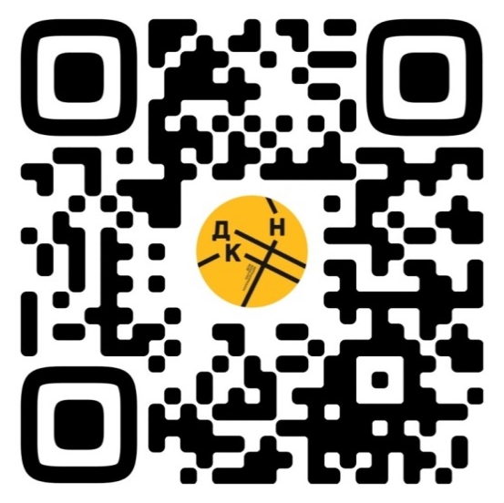
Проект создания центра технического творчества для младших школьников в рамках детского сетевого университета «Арктический Сириус»
Автор проекта:
Попова Марина Сергеевна,
директор центра дополнительного образования детей «Дом научной коллаборации имени М.В. Ломоносова»
m.popova@narfu.ru

